Slide 1

Dataset en Machine Learning
¿Qué es un Dataset?

Slide 2

Un dataset es un conjunto de datos que se utiliza para entrenar modelos de Machine Learning.
La información se organiza en filas y columnas para que el sistema pueda aprender patrones y realizar predicciones.

Slide 3
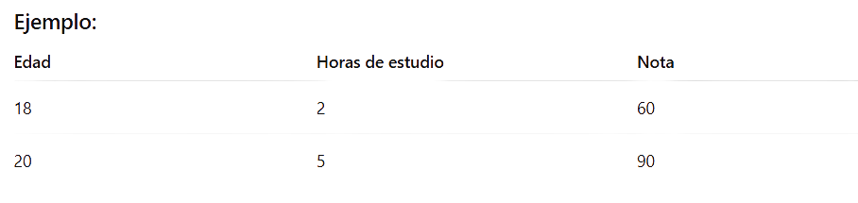
Este modelo aprende la relación entre horas de estudio y notas.

Slide 4
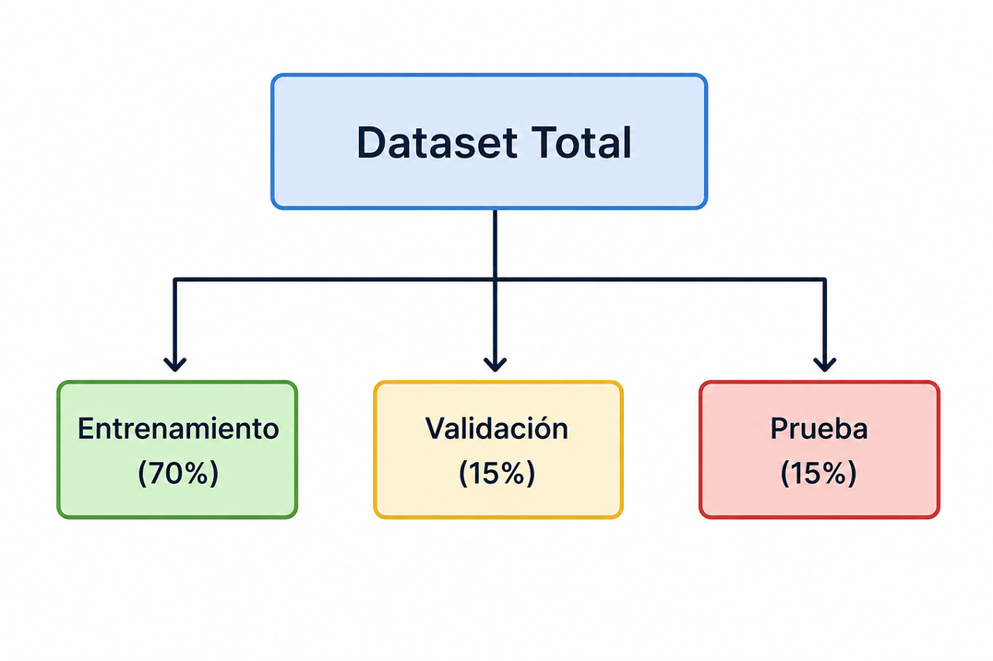
Tipos de Dataset
Training Set: datos para entrenar el modelo.
Validation Set: datos para ajustar el modelo.
Test Set: datos para evaluar resultados.

Slide 5
Librerías de Python
¿Qué son?
Las librerías en Python son herramientas que facilitan el trabajo en Machine Learning, análisis de datos y creación de modelos inteligentes.

Slide 6
Los mas usados
🔹 NumPy
Manejo de operaciones matemáticas y arreglos.
🔹 Pandas
Organización y análisis de datos.
🔹 Matplotlib
Creación de gráficos y visualizaciones.
🔹 Scikit-learn
Algoritmos de Machine Learning.
🔹 TensorFlow
Redes neuronales e inteligencia artificial.

Slide 7
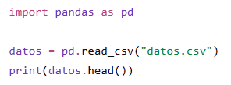

Slide 8
Importancia
Los datasets y las librerías de Python son esenciales en el Machine Learning, ya que permiten analizar datos, entrenar modelos y desarrollar sistemas inteligentes de manera más rápida y eficiente.

